Slide 1
Электрическое поле.
Напряженность электрического поля
Физика, 10 класс
© Рахматуллин Радик Акрамович,
учитель физики МОУ «Александровская СОШ»
с. Александровка Александровского района Оренбургской области, 2011
5klass.net

Slide 2
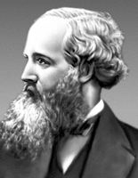
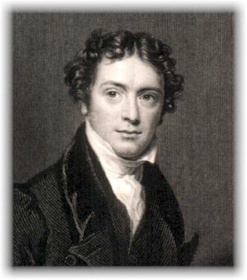
Создатели электродинамики
Максвелл Джеймс Клерк
Фарадей Майкл

Slide 3

Напряженность поля.
Принцип суперпозиции полей
Напряженность электрического поля равна отношению силы, с которой поле действует на точечный заряд, к этому заряду
Напряженность электрического поля, создаваемого системой зарядов в данной точке пространства, равна векторной сумме напряженностей электрических полей, создаваемых в той же точке зарядами в отдельности

Slide 4
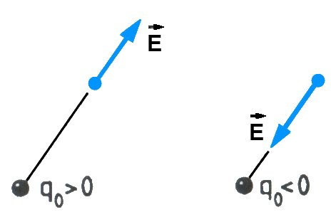
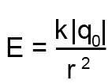
Напряженность поля точечного заряда
Вектор напряженности в любой точке электрического поля направлен вдоль прямой, соединяющей эту точку и заряд

Slide 5
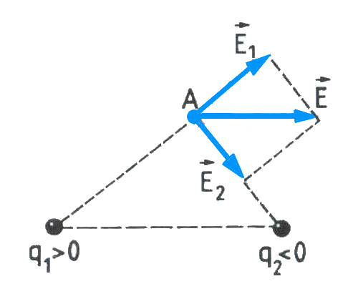
Благодаря принципу суперпозиции для нахождения напряженности поля системы заряженных частиц в любой точке достаточно знать выражение напряженности поля точечного заряда.
На рисунке мы видим, как определяется напряженность поля в точке А, созданная двумя точечными зарядами

Slide 6
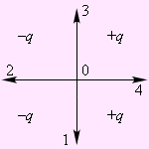
Каково направление вектора напряженности электрического поля, созданного равными по модулю зарядами в точке О?
Направление 2

Slide 7
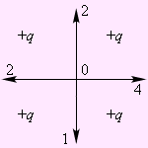
Каково направление вектора напряженности электрического поля, созданного равными по модулю зарядами в точке О?
Напряженность в точке O равна нулю

Slide 8
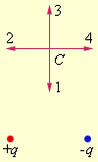
Какая стрелка на рисунке указывает направление вектора напряженности электрического поля двух одинаковых по модулю разноименных точечных зарядов +q и –q в точке С?
Стрелка 4

Slide 9
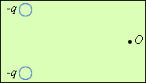
Какое направление в точке O имеет вектор напряженности электрического поля созданного двумя одноименными отрицательными зарядами?
←

Slide 10
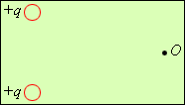
Какое направление в точке О имеет вектор напряженности электрического поля созданного двумя одноименными положительными зарядами?
→

Slide 11
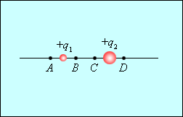
Электростатическое поле создается системой двух шаров с зарядами q1 = +q и q2 = +4q соответственно. Укажите точку, в которой напряженность поля может быть нулевой.
Точка В

Slide 12
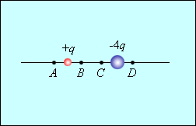
Электростатическое поле создается системой двух шаров с зарядами +q и –4q соответственно. Укажите точку, в которой напряженность поля может быть нулевой.
Точка А

Slide 13
Список использованных источников
http://dic.academic.ru/dic.nsf/bse/165606/Максвелл
http://www.rare-earth-magnets.com/t-michael-faraday.aspx
http://school-collection.edu.ru/catalog/res/504dd58e-0abd-2e8c-5890-835635186afd/
http://old.college.ru/physics/courses/op25part2/content/chapter1/section/paragraph2/theory.html

